Slide 1
Бишкек шаарындагы У.Абдукаимов атындагы №8 орто мектебинин физика мугалими :Алмазбек кызы Жылдыз

Slide 2
Саламатсыздарбы урматтуу эже агайлар!
Сиздерге

Slide 4
КаалАйм

Slide 5
Тема: Аралыктан окутууда окуучуларды психикалык педогогикалык жактан колдоо.

Slide 6
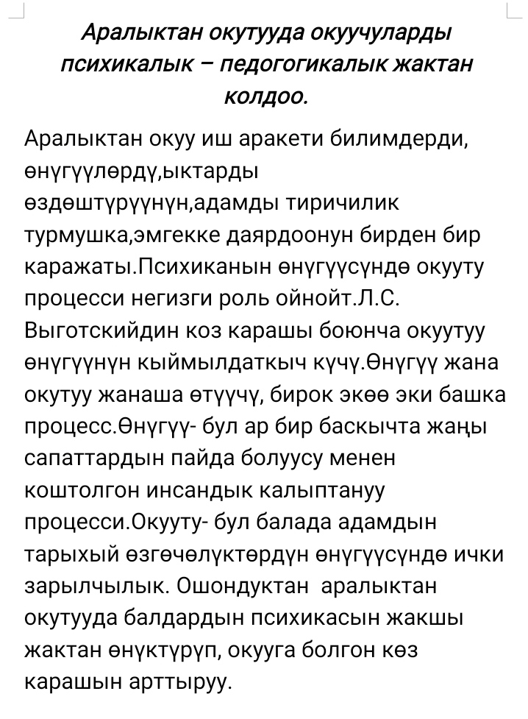

Slide 9
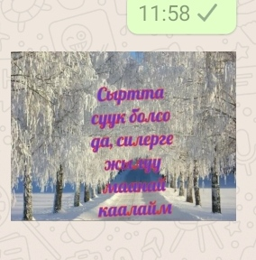

Slide 10
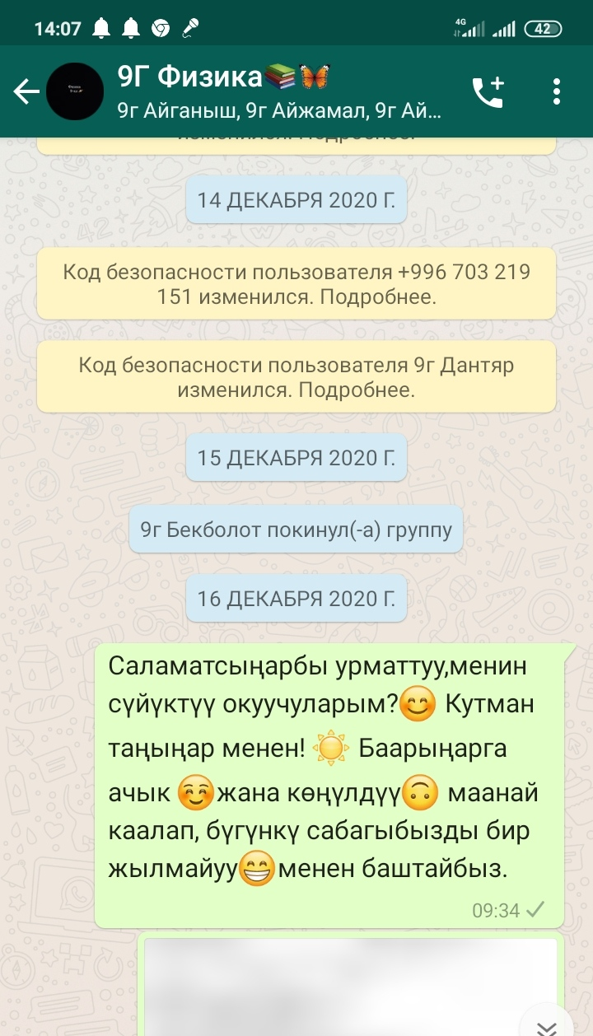

Slide 11
